Slide 1
口腔颌面外科病人的护理
xxxxxxx : xxx
Notes:
如有异常请联系客服（微信：sootar_ ）

Slide 2
-
目录
CONTENTS
Part 01
Part 02
Part 03
Part 04
术前准备
术后护理
出院指导
总结
Notes:
如有异常请联系客服（微信：sootar_ ）

Slide 3
口腔颌面外科病人的护理
口腔颌面外科涉及的疾病范围广泛，从简单的拔牙到复杂的面部骨折修复都属于其范畴
对于这类病人的护理，除了具备一般的医疗护理知识外，还需掌握口腔颌面部解剖特点及其相关的特殊护理要求
以下将从几个方面详细讨论口腔颌面外科病人的护理

Slide 4
PART 1
术前准备
Notes:
如有异常请联系客服（微信：sootar_ ）

Slide 5
术前准备
1. 心理护理
口腔颌面外科手术多数为择期手术，因此病人通常会有较长的心理适应期。护士应对病人进行术前教育，讲解手术目的、方法、预期效果以及可能的风险，以缓解病人的紧张、焦虑情绪
Notes:
如有异常请联系客服（微信：sootar_ ）
1. 心理护理
口腔颌面外科手术多数为择期手术，因此病人通常会有较长的心理适应期。护士应对病人进行术前教育，讲解手术目的、方法、预期效果以及可能的风险，以缓解病人的紧张、焦虑情绪

Slide 6
术前准备
2. 口腔准备
术前应指导病人进行口腔清洁，如刷牙、漱口等，以减少口腔内的细菌数量。对于需要拔除牙齿的病人，应在术前完成拔牙操作，并等待伤口愈合后再进行择期手术
Notes:
如有异常请联系客服（微信：sootar_ ）
2. 口腔准备
术前应指导病人进行口腔清洁，如刷牙、漱口等，以减少口腔内的细菌数量。对于需要拔除牙齿的病人，应在术前完成拔牙操作，并等待伤口愈合后再进行择期手术

Slide 7
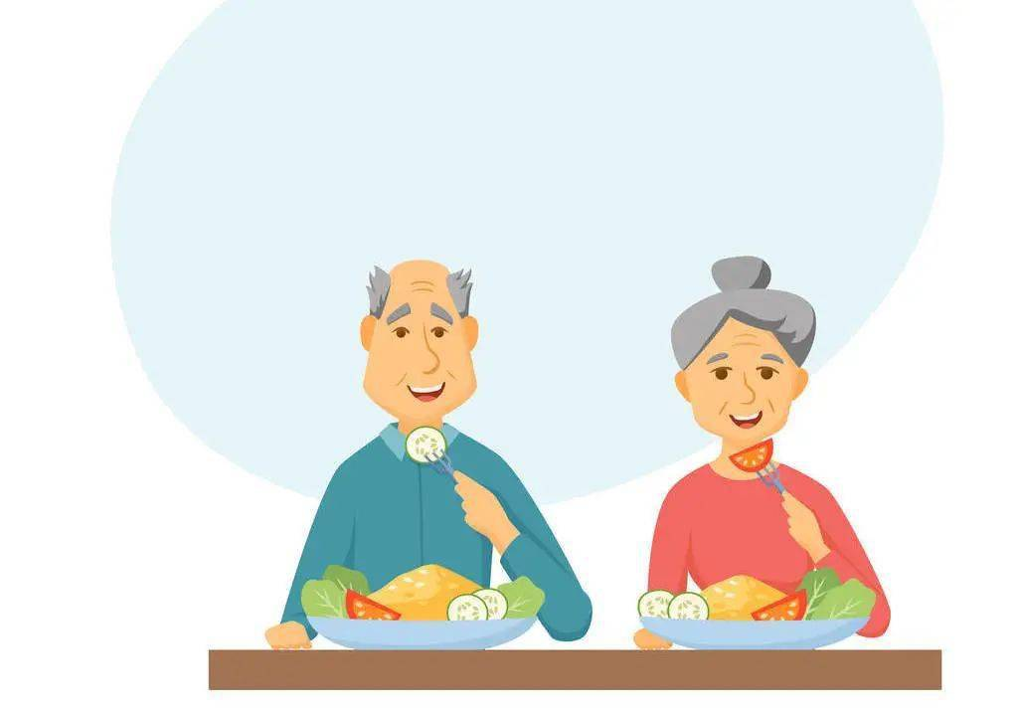
术前准备
3. 饮食指导
术前应根据病人的具体情况指导其饮食。对于需要全麻的病人，术前应禁食禁水；对于局麻的病人，应避免进食过硬、过热的食物，以免在术中或术后造成出血或感染
Notes:
如有异常请联系客服（微信：sootar_ ）
3. 饮食指导
术前应根据病人的具体情况指导其饮食。对于需要全麻的病人，术前应禁食禁水；对于局麻的病人，应避免进食过硬、过热的食物，以免在术中或术后造成出血或感染

Slide 8
PART 2
术后护理
Notes:
如有异常请联系客服（微信：sootar_ ）

Slide 9
术后护理
1. 一般护理
术后病人应取平卧位，头偏向一侧，以防呕吐物误吸入呼吸道。保持病房安静、整洁，为病人提供舒适的休息环境
Notes:
如有异常请联系客服（微信：sootar_ ）
1. 一般护理
术后病人应取平卧位，头偏向一侧，以防呕吐物误吸入呼吸道。保持病房安静、整洁，为病人提供舒适的休息环境

Slide 10
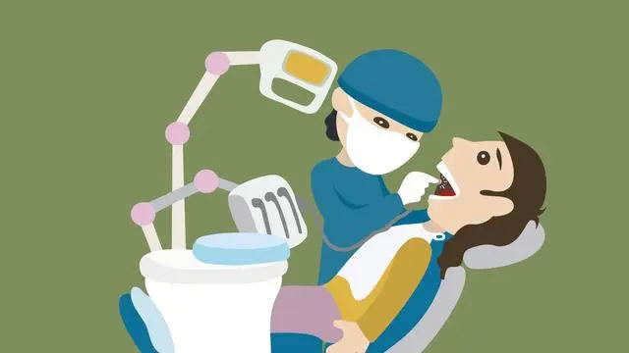
术后护理
2. 口腔护理
术后应定期为病人进行口腔清洁，可使用生理盐水或漱口水漱口，以减少口腔内的细菌数量，预防术后感染。同时，应观察病人的口腔黏膜情况，如有异常应及时报告医生
Notes:
如有异常请联系客服（微信：sootar_ ）
2. 口腔护理
术后应定期为病人进行口腔清洁，可使用生理盐水或漱口水漱口，以减少口腔内的细菌数量，预防术后感染。同时，应观察病人的口腔黏膜情况，如有异常应及时报告医生

Slide 11
术后护理
3. 饮食护理
术后应根据病人的具体情况制定饮食计划。对于全麻的病人，应在术后清醒并逐渐恢复饮食；对于局麻的病人，应根据手术部位和病人的舒适度调整饮食。一般来说，术后初期应以流食或半流食为主，逐渐过渡到正常饮食
Notes:
如有异常请联系客服（微信：sootar_ ）
3. 饮食护理
术后应根据病人的具体情况制定饮食计划。对于全麻的病人，应在术后清醒并逐渐恢复饮食；对于局麻的病人，应根据手术部位和病人的舒适度调整饮食。一般来说，术后初期应以流食或半流食为主，逐渐过渡到正常饮食

Slide 12
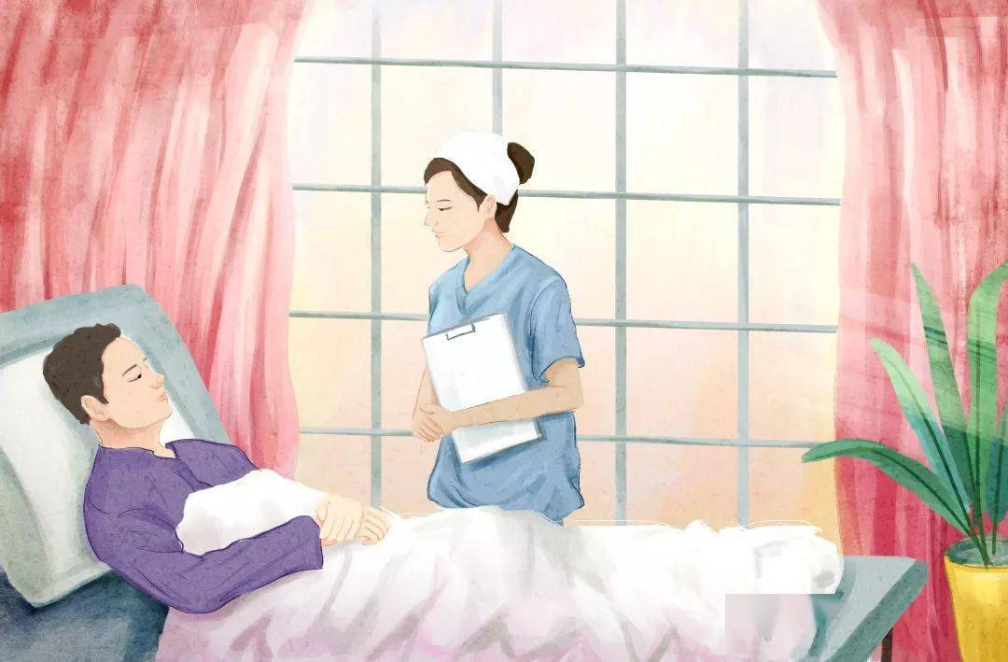
术后护理
4. 疼痛管理
口腔颌面外科手术后，病人往往会出现不同程度的疼痛。护士应评估病人的疼痛程度，及时给予药物或物理方法止痛。同时，也可通过调整病人的体位、给予冷敷等方法减轻病人的疼痛感
Notes:
如有异常请联系客服（微信：sootar_ ）
4. 疼痛管理
口腔颌面外科手术后，病人往往会出现不同程度的疼痛。护士应评估病人的疼痛程度，及时给予药物或物理方法止痛。同时，也可通过调整病人的体位、给予冷敷等方法减轻病人的疼痛感

Slide 13
术后护理
5. 并发症预防与处理
口腔颌面外科手术后可能出现的并发症包括出血、感染、神经损伤等。护士应密切观察病人的病情变化，如有异常应及时报告医生并协助处理
Notes:
如有异常请联系客服（微信：sootar_ ）
5. 并发症预防与处理
口腔颌面外科手术后可能出现的并发症包括出血、感染、神经损伤等。护士应密切观察病人的病情变化，如有异常应及时报告医生并协助处理

Slide 14
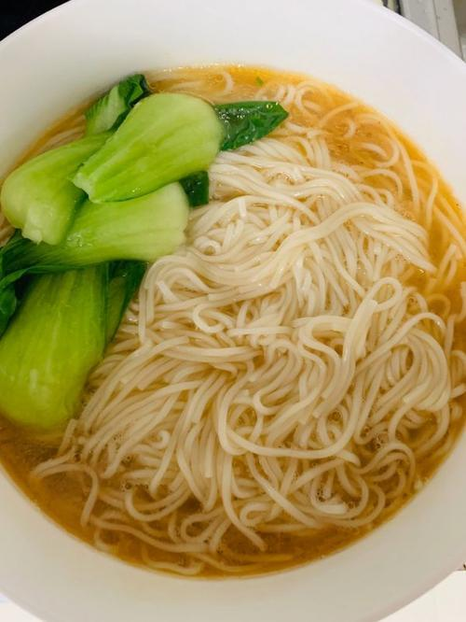
术后护理
Notes:
如有异常请联系客服（微信：sootar_ ）

Slide 15
PART 3
出院指导
Notes:
如有异常请联系客服（微信：sootar_ ）

Slide 16
出院指导
病人出院前，护士应进行详细的出院指导，包括口腔卫生、饮食调整、定期复诊等方面
x
同时，应告知病人如有不适或异常情况应及时就医

Slide 17
PART 4
总结
Notes:
如有异常请联系客服（微信：sootar_ ）

Slide 18
总结
1
2
口腔颌面外科病人的护理涉及多个方面，需要护士具备全面的医疗护理知识和丰富的实践经验
通过术前准备、术后护理以及出院指导等环节的精心护理，可以为病人提供安全、有效的护理服务，促进病人早日康复
Notes:
如有异常请联系客服（微信：sootar_ ）

Slide 19
THANKS FOR WATCHING
谢谢观看
演示文稿是一种实用的工具，可以是演示，演讲，报告等。
汇报人：xxxx 汇报时间：20XX年X月
Notes:
如有异常请联系客服（微信：sootar_ ）

